Slide 1

Projet 3: INTERVENIR SUR UN ENVIRONNEMENT RESEAU MULTISITE
Réalisé par : Omar Malih

Slide 2
Objectif:
Dans le cadre de son extension, l’entreprise AXIS, basée à PARIS, vient de déployer un nouveau site sur LYON.
Notre objectif est de mettre en place une infrastructure multisite afin de permettre la communication et le partage de données ainsi que de pérenniser le développement d’AXIS.
EXPRESSION DES BESOINS :
Mise en place à l’aide de Windows serveur une infrastructure
Etablir un partage de donnée multisite
Mise en place sur chaque site: un AD avec réplication, DHCP et WSUS
Mise en place des routeurs et leur surveillances.

Slide 3
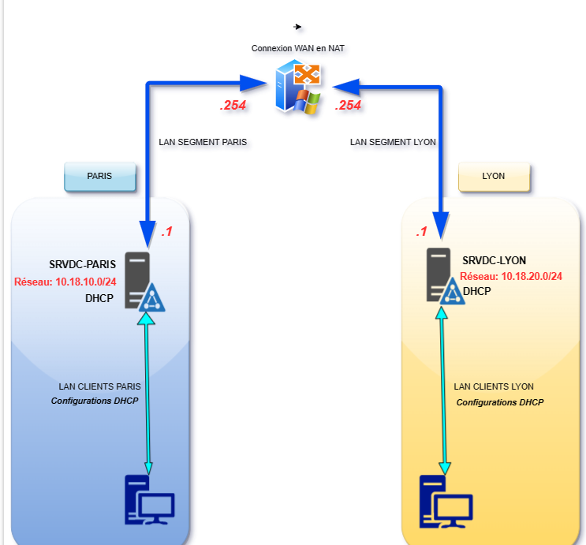
ARCHITECTURE DE DEPLOIEMENT:
Un Windows Server 2019: Routeur
Deux Servers pour chaque site.
Un domaine : axis.local
Un contrôleurs de domaine/site.
Des clients Win 1O sur chaque site.
Installation de DHCP et WSUS sur chaque site

Slide 4
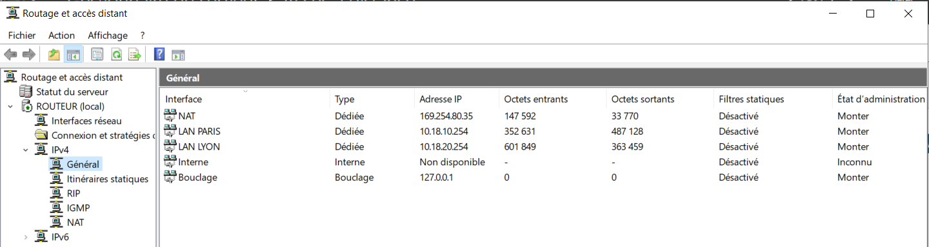
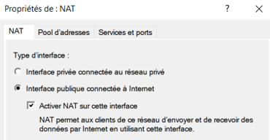
Configuration du Routage et NAT: A- Installation du rôle Accès à distance et les fonctionnalités DirectAcces et Routage:
B- Configuration du NAT:
Interface NAT => Interface publique connectée à Internet. Avec Activation du NAT sur cette Interface.
Interfaces LAN PARIS et LAN LYON => Interfaces privées connectée au réseau privé.

Slide 5
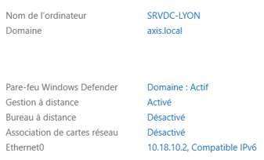
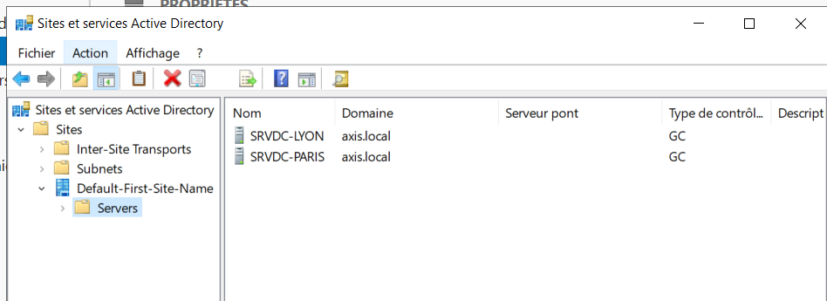
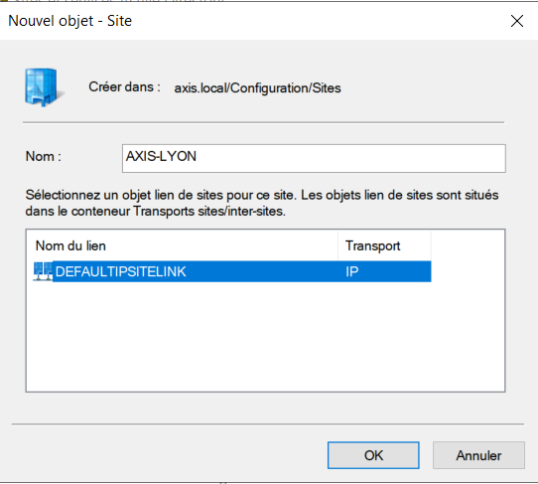
Configuration des Servers: Installation de l’AD, DHCP et WSUS
A- Création de deux contrôleurs du domaine axis.local et déplacement au site de Lyon:
Au départ le contrôleur de domaine de Lyon est crée sur le site de Paris sous le réseau 10.18.10.2/24.
B- Configuration de sites et services AD
Création d’un second site AXIS-LYON et sa liaison au site de AXIS-PARIS.

Slide 6
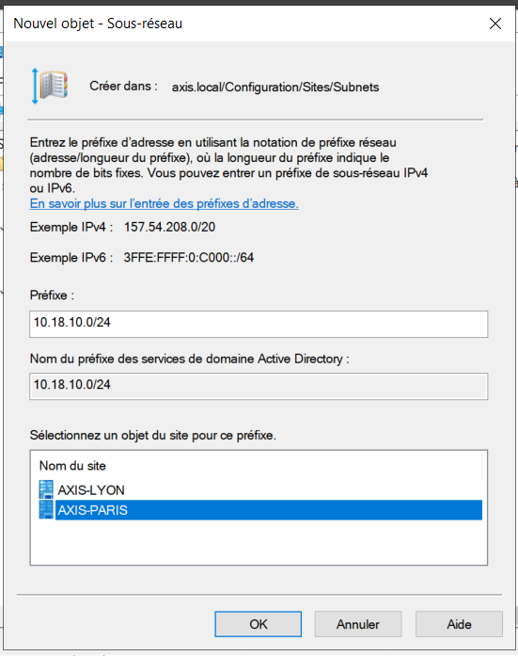
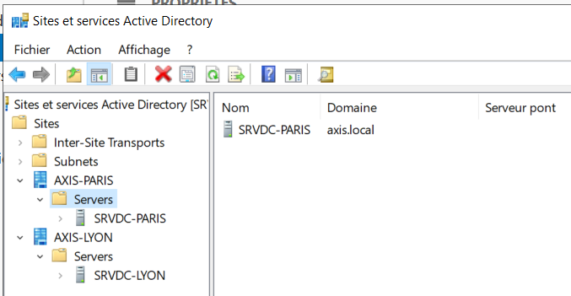
C- Configuration des sous réseaux sous le conteneur Subnets pour chaque site et déplacement DC-LYON:
* A ce moment l’interface LAN LYON est reconfigurée avec l’IP 10.18.20.1/24.

Slide 7
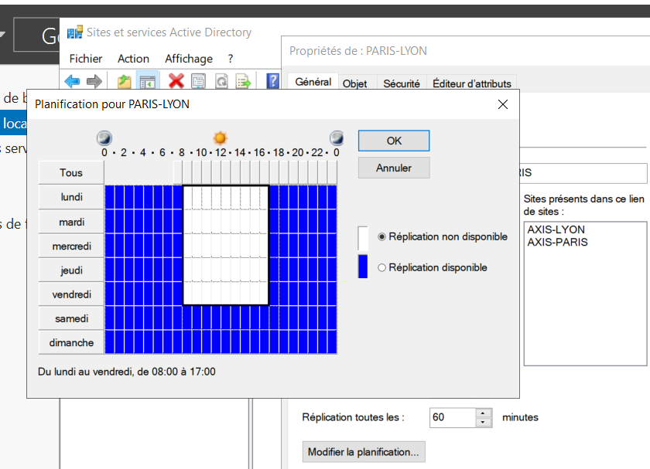
Configuration de la Réplication AD:
- Configuration de la DEFAULTIPSITELINK qui est un objet pour lier les sites : PARIS – LYON.
- Définition du cout : priorité de réplication de l’objet lien. Nécessaire en présence de plusieurs liens.
- Planification de la réplication : chaque 60 mn sauf les jours d’ouverture de 08h00 à 18H00 ou nous n’allons pas répliquer. Peut se faire de manière graphique.

Slide 8
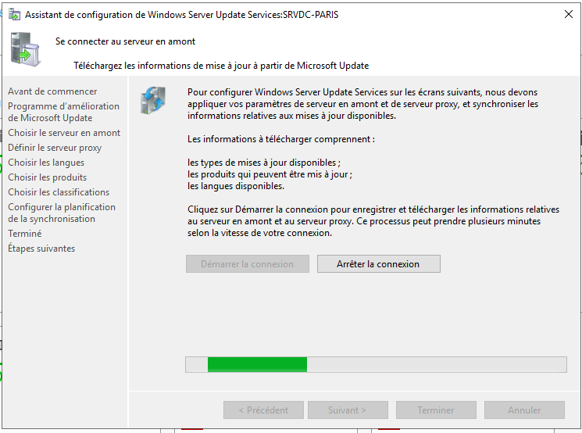
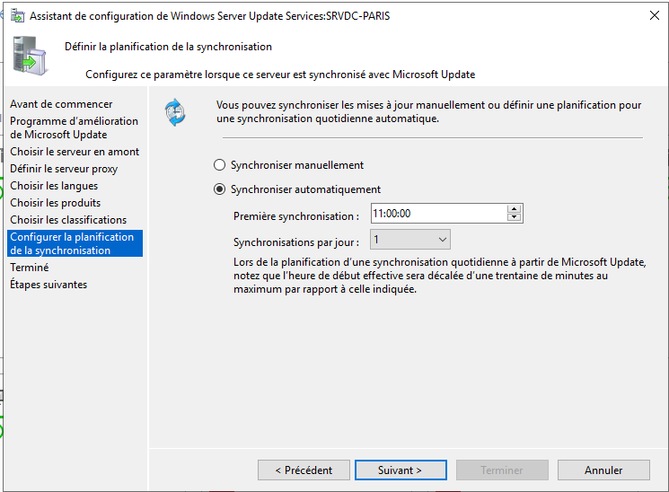
Installation de WSUS: WSUS (Windows Server Update Services) permet de déployer les dernières mises à jour de produits Microsoft. WSUS est un rôle de serveur Windows Server qui peut être installé pour gérer et distribuer des mises à jour. Un serveur WSUS peut être la source des mises à jour pour les autres serveurs WSUS de l’organisation. Le serveur WSUS qui agit en tant que source des mises à jour est appelé serveur en amont.
Ajout du rôle WSUS sur les deux DC et création de la base de donnée sur le site de Paris.
Connexion au Microsoft Update avec le DC de Paris et planification de la synchronisation

Slide 9
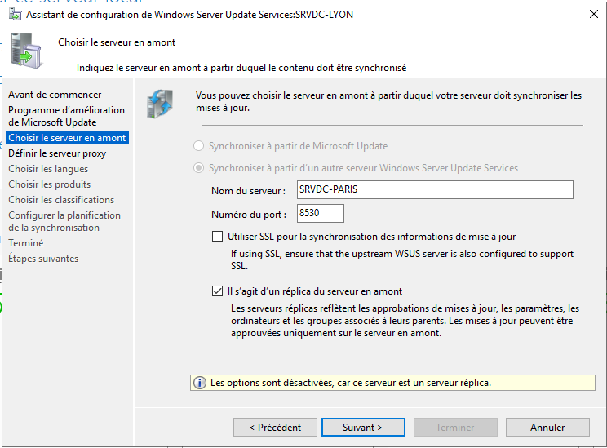
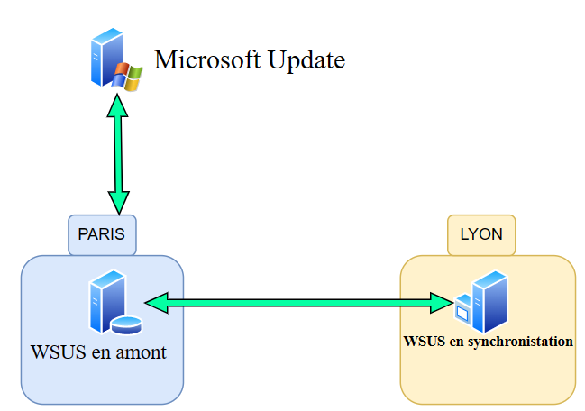
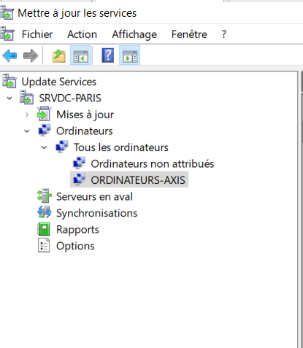
Installation WSUS sur Lyon et connexion avec le SRVDC-PARIS
B-Gestion de WSUS:
1- Création du groupes d’ordinateurs: ORDINATEURS-AXIS

Slide 10
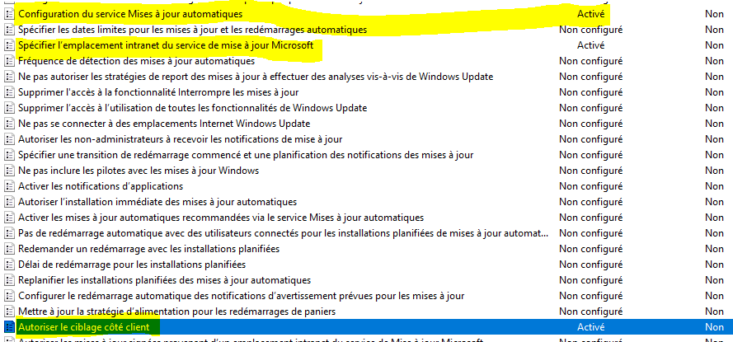
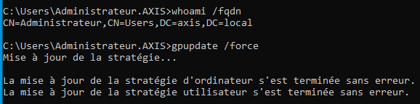
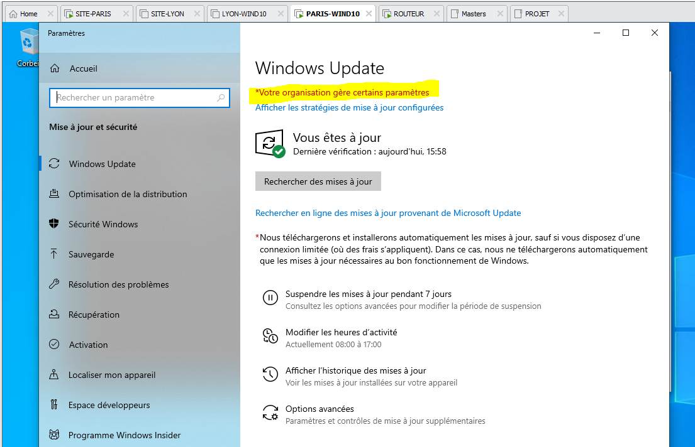
2- Utilisation des paramètres de stratégie de groupe: Configurer l’adresse IP du serveur à contacter avec le groupe d’ordinateurs à joindre: Nouvelle stratégie: Configuration ordinateur – Stratégies – Application sur les clients Modèles d’administration - Composants Windows - Windows Update.

Slide 11


